Slide 1
Федеральное государственное бюджетное учреждение науки Федеральный исследовательский центр комплексного изучения Арктики имени академика Н.П. Лаверова Уральского отделения Российской академии наук (ФГБУН ФИЦКИА УрО РАН) "XXIV Уральская Молодежная Научная школа по геофизике" Тема статьи: ОЦЕНКА ВОЗДЕЙСТВИЯ ПРОМЫШЛЕННЫХ ВЗРЫВОВ НА КАРСТОВЫЙ РЕЛЬЕФ ЛАНДШАФТНОГО ЗАКАЗНИКА.
Научный руководитель:
д-р г.-м. наук, доцент Малов Александр Иванович
Аспирант:
Наход Виталий Александрович

Slide 2
Разведанные запасы гипса в мире составляют более 7500 млн. тонн, при этом около 50% находится на территории России. В то же время, добыча гипсового сырья в России составляет только 5-6% мировой добычи. На протяжении пятнадцати лет наблюдаются стабильные объемы добычных работ на месторождении гипса «Глубокое» в Архангельской области с постепенным увеличением объемов отгрузки с 2020 по 2022 год на 36 %. Месторождение гипса разрабатывается открытым способом - карьером. Именно открытые горные разработки оказывают наиболее глубокое и зримое негативное воздействие на биогеоценоз, включающий сообщество живых организмов и тесно связанную с ним совокупность абиотических факторов среды, выраженное в воздействии на атмосферу, поверхностные и подземные воды, земельные ресурсы, флору и фауну, человека.

Slide 3
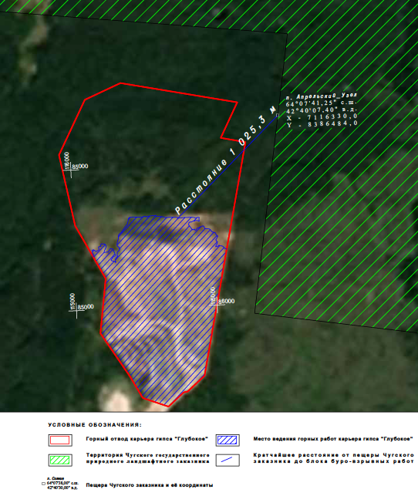
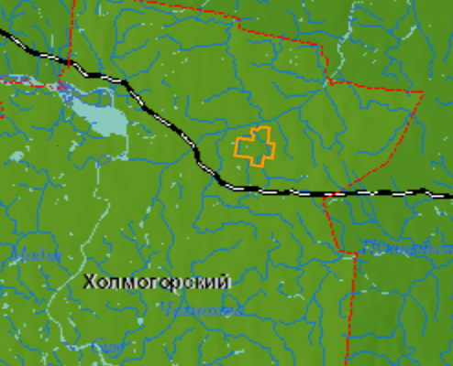
Объект исследования месторождение гипса «Глубокое», расположенное на участке недр Чугская площадь. Данное месторождение находится в непосредственной близости к Чугскому государственному природному ландшафтному заказнику регионального значения, образованного с целью сохранения природных ландшафтов, сформированных на карстующихся породах, ведения научных исследований, стационарного изучения карстовых процессов и поддержания общего экологического баланса.
Карст Чугского массива представляет собой уникальное явление. Такого значительного по площади развития шелопняковых полей нет ни в других карстовых массивах Архангельской области, ни в карсте мира в целом. По плотности пещер Чугский рельеф занимает первое место на Севере России.

Slide 4
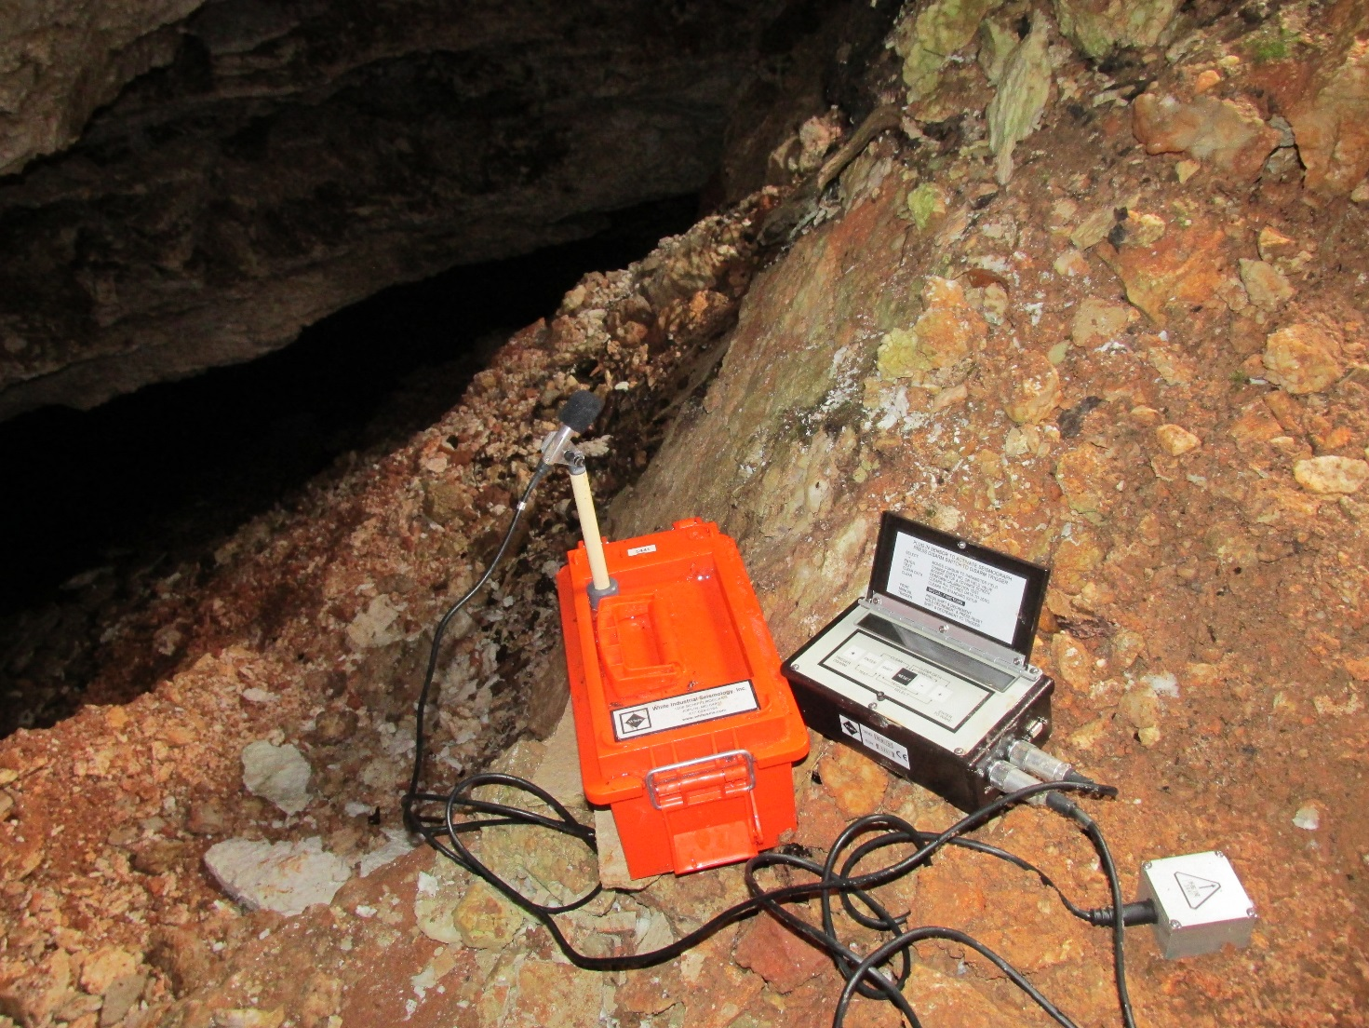
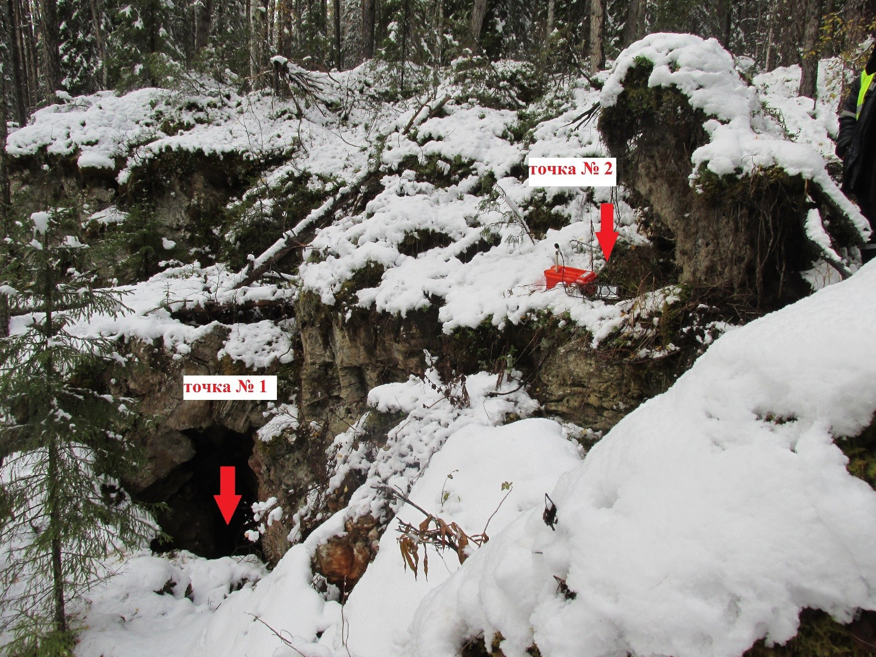
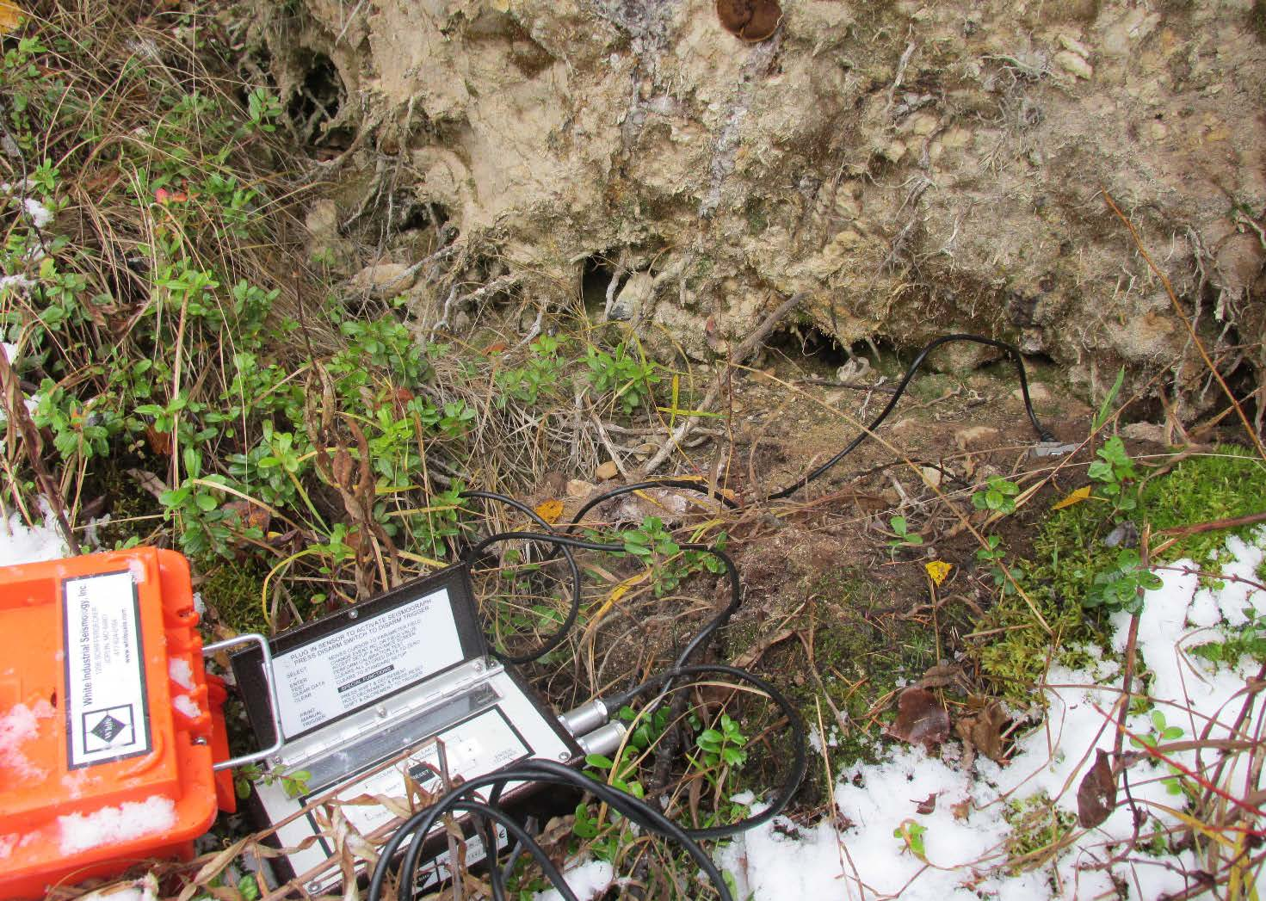
В рамках реализации мониторинга сейсмического воздействия взрывов на формы рельефа Чугского заказника, проведены замеры воздействия на пещеру Апрельский узел. Для регистрации взрывов применялись сейсмические сейсмографы «Mini-Seis MS 8G 1Hz» № 4844 и № 5436 (поверенные и имеющие свидетельство об утверждении типа средства измерения). Места установки сейсмических датчиков внутри пещеры (точка №1) и на её поверхности (точка №2) приведены на рис. 1.
Рисунок 1. Места установки сейсмических датчиков внутри пещеры (точка №1) и на её поверхности (точка №2)

Slide 5
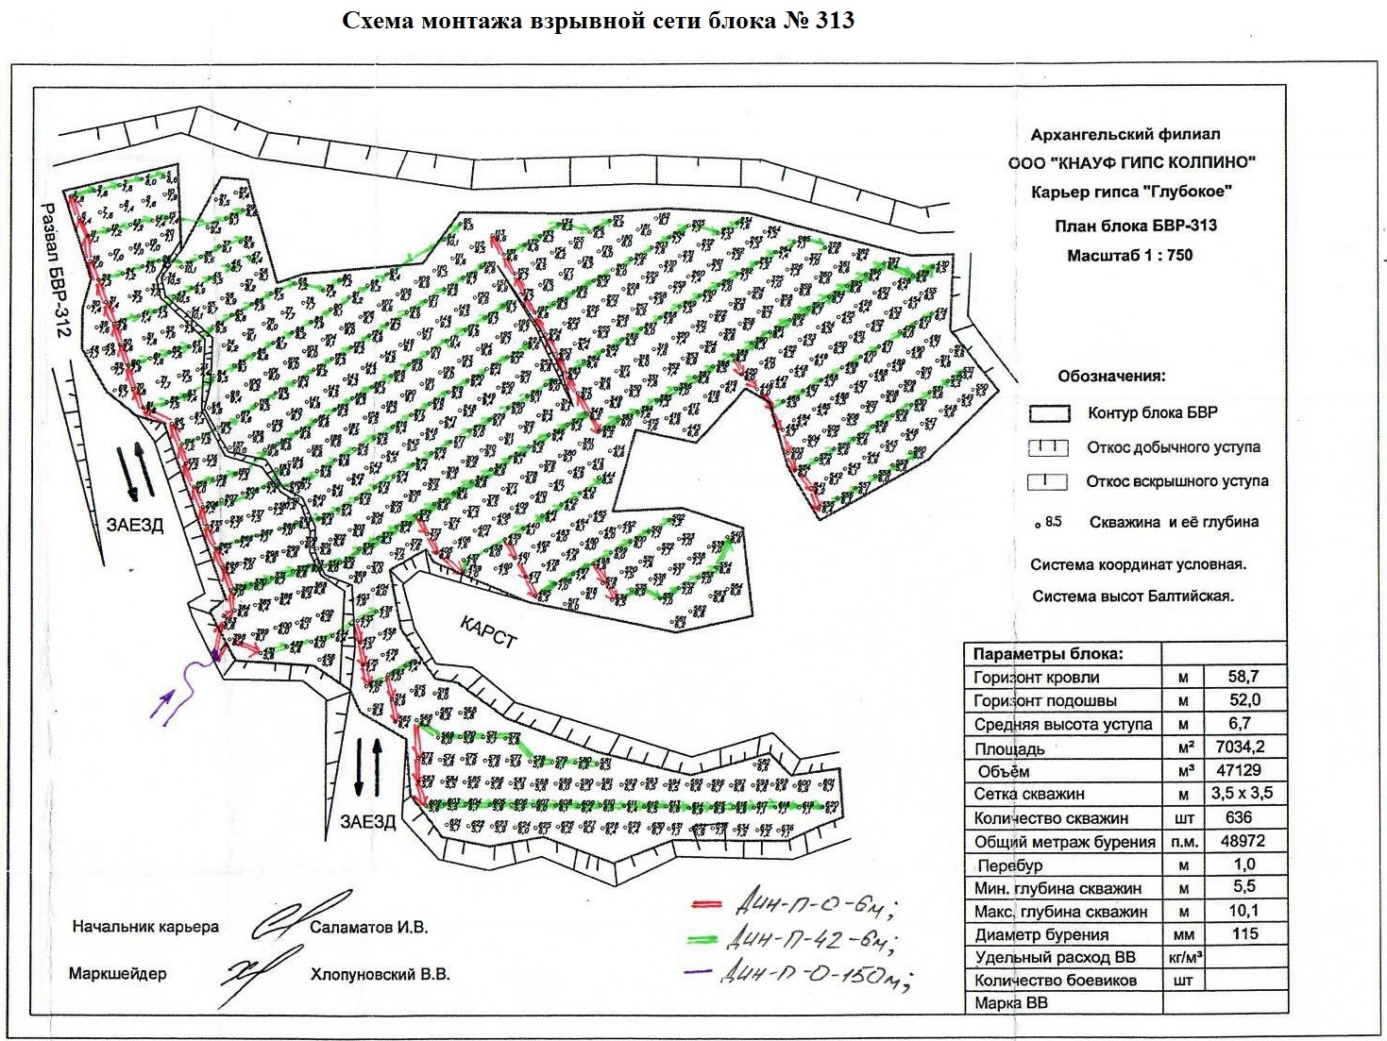
Полевые измерения скорости и ускорения колебаний вмещающего пещеру массива горных пород выполнены по комплексной методике исследований динамических воздействий на пещеру, основанной на известных проверенных опытом методиках. (Медведев С.В. Сейсмика горных взрывов. М., Недра, 1964; Миронов Н.С. Взрывы и сейсмобезопасность сооружений. М., Недра, 1973). Для определения степени сейсмического воздействия на объект был выбран блок №313 на горизонте +58,7м с общей массой взрывчатых веществ 47 тонн, максимальной за весь период ведения горных работ. Для проведения эксперимента была выбрана порядная схема инициирования с максимальным числом скважинных зарядов в группе. Данные параметры должны были произвести максимально возможное сейсмическое воздействие на состояние пещеры «Апрельский узел».

Slide 6
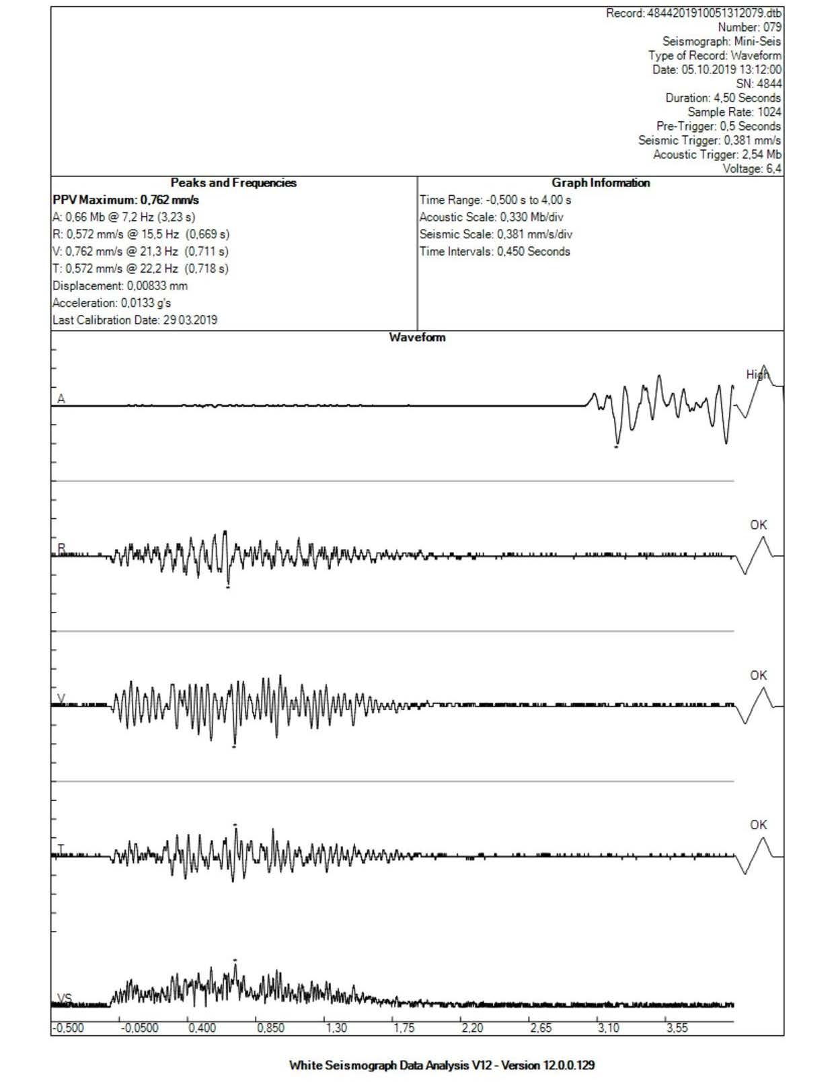
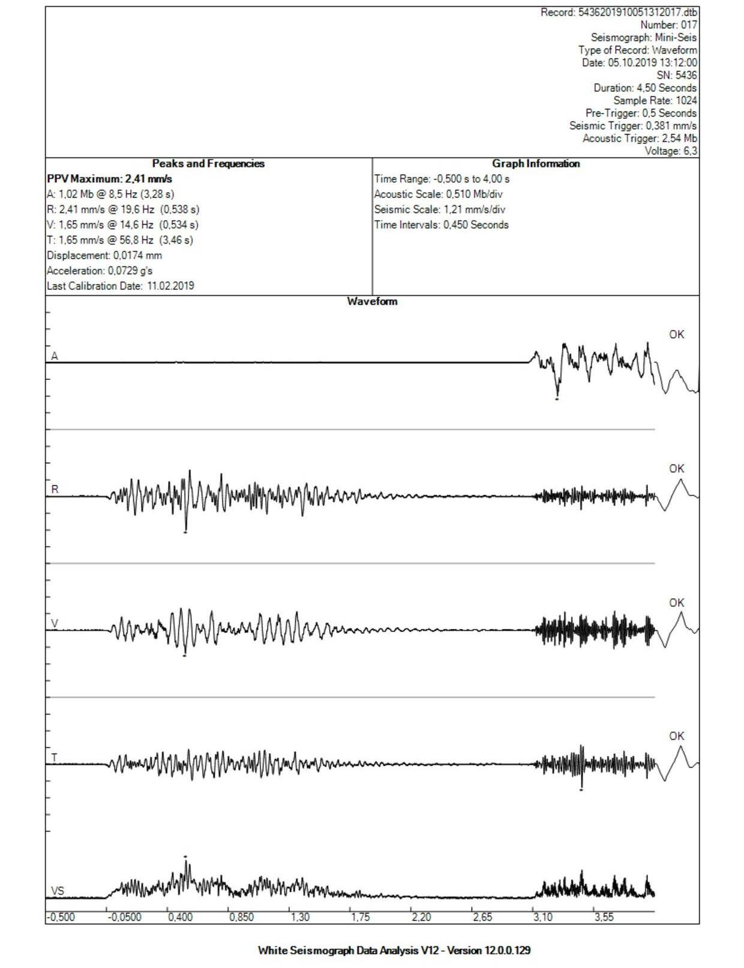
Использовались два комплекта аппаратуры с 6 измерительными каналами, которые регистрировали скорость колебаний и ускорение колебаний пород. Выбранные параметры аппаратуры обеспечивали запись скорости колебаний и ускорения колебаний пород в интервале частот от 2 до 100 ГЦ. Измерения скорости сейсмических колебаний в двух точках по трем осям проводились синхронно, при этом удаленность от эпицентра до точек замера была равна 1025,3 м. После проведения взрывных работ, в программном обеспечении «Seismograph Data Analysis», был произведен анализ негативного воздействия. По каждому импульсному сигналу отслеживалась зависимость амплитудно-частотной характеристики и массы взрываемого вещества в серии, выделялась область частот действия сейсмического события с дальнейшей фильтрацией для выявления полного периода колебаний.
Рисунок 2. Рис. 2. Сейсмограммы от воздействия массового взрыва а) Точка (№1) регистратор № 4844, б) Точка (№2) регистратор № 5436

Slide 7
После проведения полного анализа и обработки результатов, сводные данные представлены в таблице. Для первой точки взрыва максимальная скорость смещения грунта (PPV) составила 0,762 мм/с, для второй точки – 2,41 мм/с.
Для комплексной оценки степени воздействия на состояние пещеры «Апрельский узел» зарегистрированные показатели скорости смещения грунта сравнивались по двум нормативным документам (1. ГОСТ Р 52892-2007. Группа Ж02. Национальный стандарт Российской Федерации. Вибрация и удар. Вибрация зданий. Измерение вибрации и оценка ее воздействия на конструкцию. М., 2007.; 6. Стафеев А.А., Лобанова Т.В. Устойчивость бортов и осушение карьеров: лабораторный практикум. Новокузнецк, СибГИУ, 2008).
№ точки | Место установки сейсмоприемника | Измеренные горизонтальные продольные и поперечные (Vх, Vу) и вертикальная (Vz) составляющие скорости смещения грунта, мм/с | Пиковая скорость смещения грунта (PPV), мм/с
1 | Регистратор 4844 Внутри пещеры. Запись № 079 | Vх = 0,572 Vу = 0,572 Vz = 0,762 | Vmах = 0,762
2 | Регистратор 5436 на поверхности пещеры. Запись № 017 | Vх = 1,65 Vу = 2,41 Vz = 1,65 | Vmах = 2,41

Slide 8
Выводы:
Полученные значения скорости смещения грунта в основании объекта не выходят за допустимые пределы, установленные для сооружений имеющих высокую социальную значимость, и равные 3,0 мм/с;
Согласно методическим рекомендациям по оценке устойчивости бортов осушаемых карьеров, допустимые скорости смещения пород в массиве, не вызывающие деформаций, представлены в таблице.
Полученные пиковые значения скорости смещения грунта, полученные с регистраторов на поверхности и внутри пещеры, не превышают допустимых.
Характеристика пород, слагающих пород уступа | Допустимые скорости смещения при взрывании, мм/с
Водонасыщенные песчаные | многократном | однократном
 | 60 | 120
Малосвязные и с неблагпориятно-ориентированной трещиноватостью | 240 | 480
Прочные | 480 | 960

Slide 9
СПАСИБО ЗА ВНИМАНИЕ!

